Slide 1

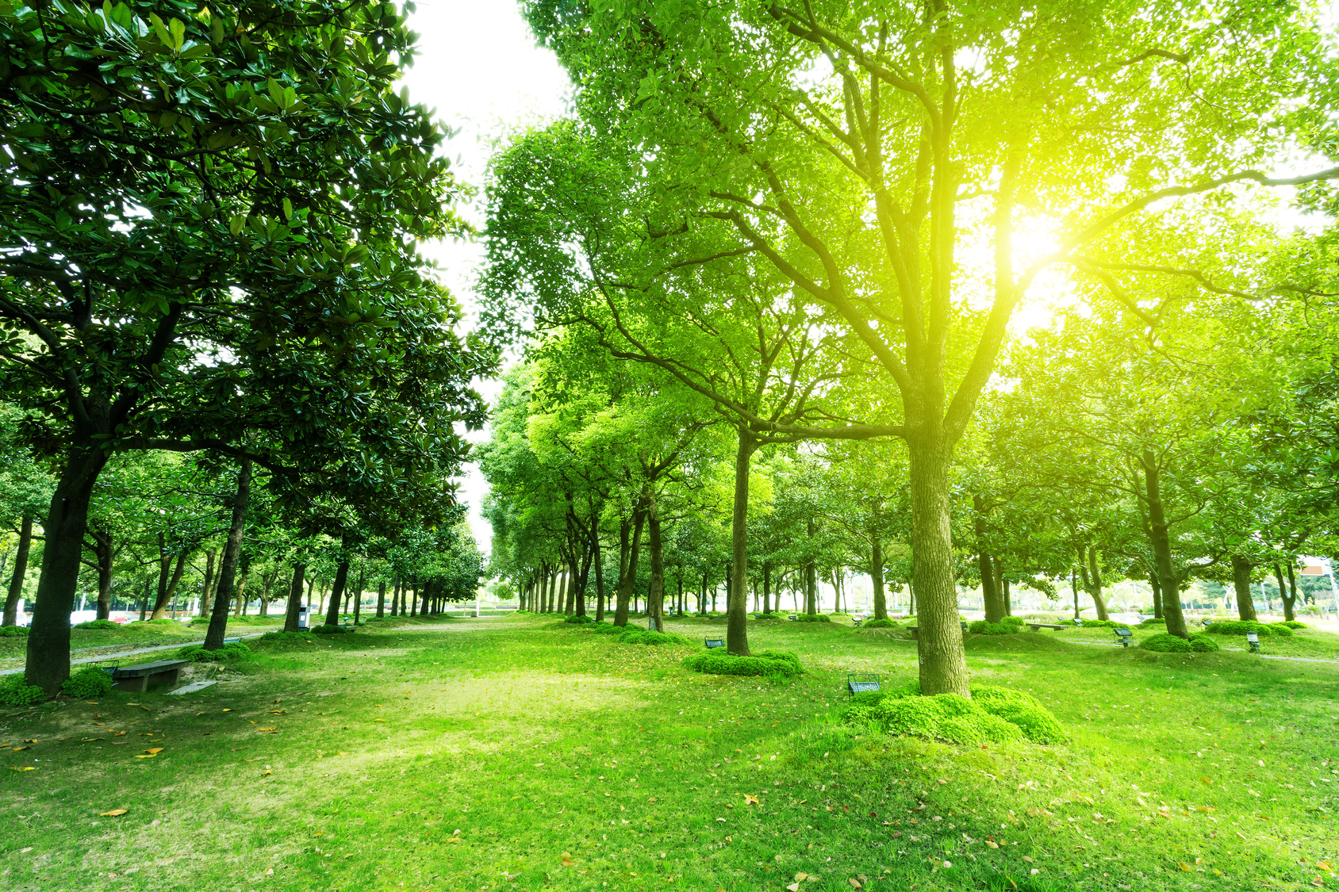
Lifestyle leerjaar 1, periode 2 week 8

Slide 2
Leerdoelen vandaag
Je begrijpt welke onderdelen worden meegnomen bij het bepalen energiebehoefte
Je kunt de macronutriënten onderscheiden en fysiologische functie
Je kent de verschillende MET-waarden bij de vormen van inspanning
Kan je uitleggen wat beweegrichtlijnen inhouden.

Slide 3
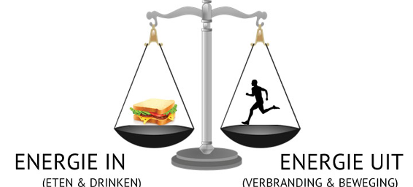
Even terug naar de basis

Slide 4
Dagelijkse energiebehoefte
Energiebehoefte bepalen
De energiebehoefte (de hoeveelheid kilocalorieën je nodig hebt op een dag) is opgebouwd uit de volgende onderdelen (2):
Ruststofwisseling/basaalmetabolisme: de hoeveelheid kilocalorieën die het lichaam gebruikt in rust (dus zonder beweging);
Het effect van bewegen: energie die je gebruikt om te kunnen bewegen;
het thermisch effect van voeding: de energie die nodig voor het verteren en omzetten van voeding en voedingsstoffen;

Slide 5
Hoe bereken je hoeveel iemand nodig heeft?
Harris en Benedict (herzien door Roza en Shizgal):
Mannen:
88,362 + (13,397 x gewicht in kilogrammen) + (4,799 x lichaamslengte in centimeters) – (5,677 x leeftijd in jaren) = energieverbruik in rust ook wel BMR Basal Metabolic Rate
Vrouwen:
447,593 + (9,247 x gewicht in kilogrammen) + (3,098 x lengte in centimeters) – (4,330 x leeftijd in jaren) = energieverbruik in rust ook wel BMR Basal Metabolic Rate
Waarom geslacht, gewicht, lengte en leeftijd?
Bereken voor een vrouw 170 cm van 46 jaar met een gewicht van 62 kg

Slide 6
PAL (physical activity level) waarden:
Levensstijl | PAL-waarde
Inactief: Zittend werk (niet sporten) | 1.2
Licht actief: Zittend werk (1-3 keer per week sporten) | 1.4 - 1.5
Gemiddeld actief: Zittend werk (3-5 keer per week sporten) | 1.6 - 1.7
Actief: Staand werk (4-7 keer per week sporten) | 1.8 - 1.9
Zeer actief: Zwaar werk (meerdere keren per dag sporten) | 2.0 - 2.4

Slide 7
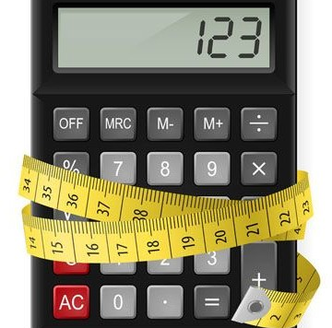
Calculator https://nutritionalassessment.mumc.nl/energiegebruik-berekenen

Slide 8
Vullen of voeden?

Slide 9

Gezonde voeding belangrijke rol!

Slide 10

Samenstelling en variatie van belang!
Voedsel levert:
Regulerende en beschermende stoffen
Vitamines
Mineralen
Voedingsvezel
Vocht
Brandstoffen
Koolhydraten
Vetten
Alcohol
Bouwstoffen
Eiwitten
Vetten

Slide 11
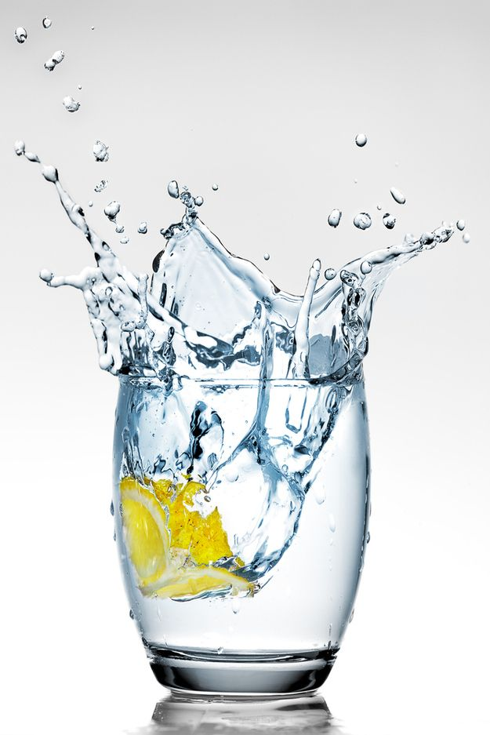
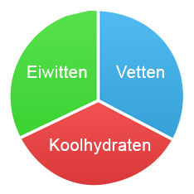
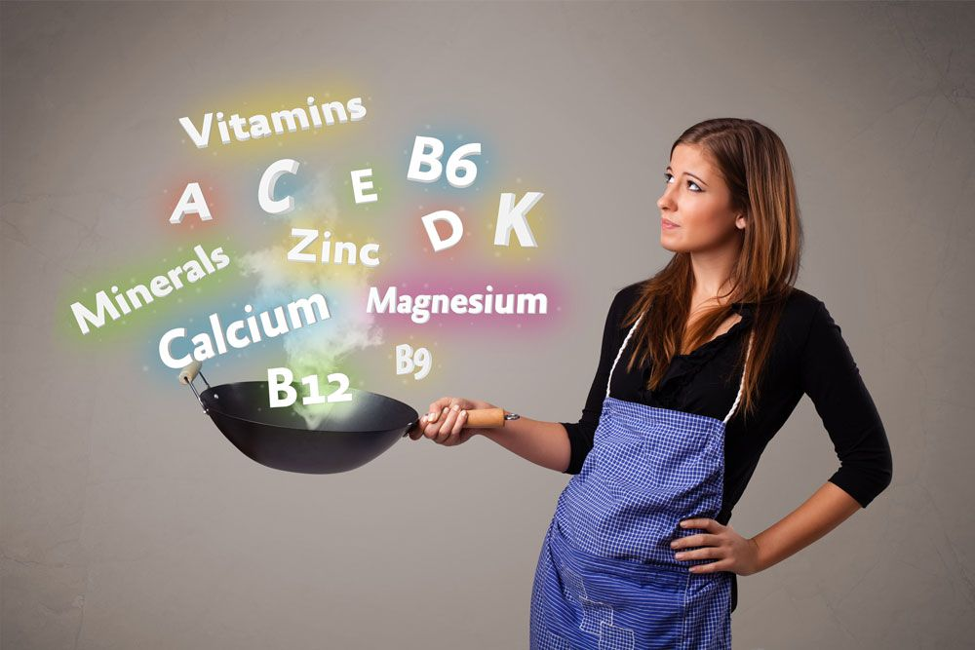
Voedingsstoffen

Slide 12
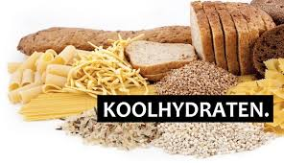
Koolhydraten 40%-70% van de totale kcal.
Brandstof, reservebrandstof in de vorm van glycogeen in spieren en lever.
Handhaven bloedglucosegehalte.
Leveren snel energie (sneller dan vet).
1 gram koolhydraten levert 4 kilocalorieën.

Slide 13
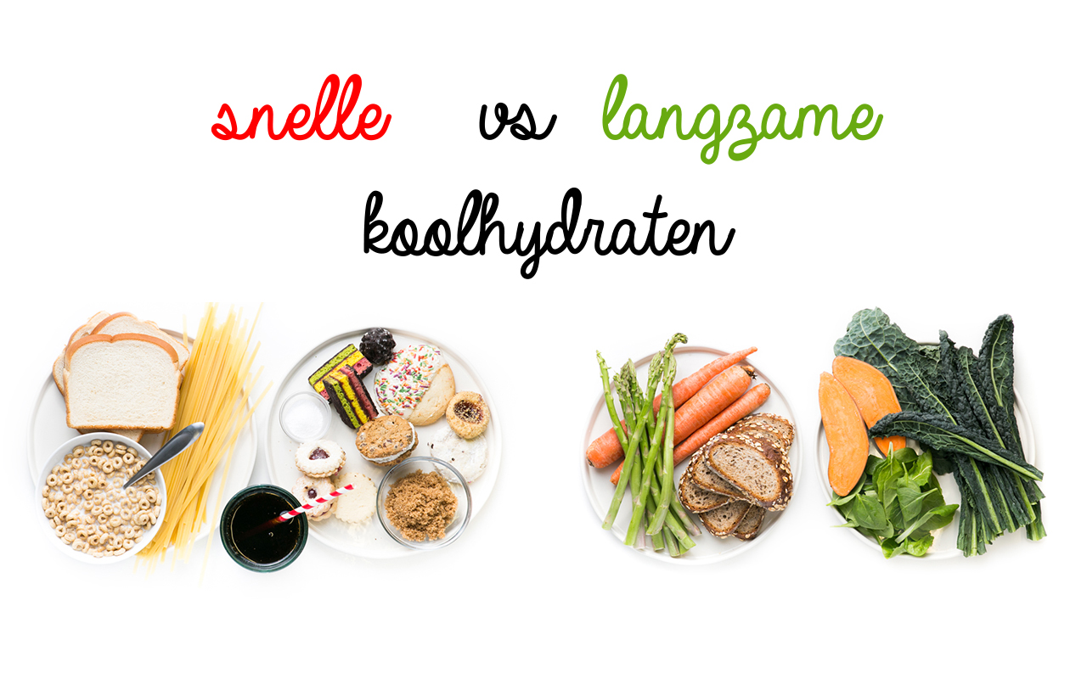
Notes:
Verschil zakje suiker in een glas water en bijvoorbeeld havermout in een glas water.
Dat is hetzelfde wat er in je lichaam gebeurt.
Uitleg volgende plaatje suikerspiegel

Slide 14
Koolhydraten/voedingsvezels
Zijn stoffen uit planten die mensen niet verteren, maar wel een belangrijke functie hebben in het lichaam.
Dus 30 en 40 gram per dag
Functie:
  Stimuleren kauwproces
  Remmend effect op de maagontleding
  Ondersteunen bloedglucosespiegel
  Zachtere ontlasting en bacteriegroei in darm en verlagen risico op darmontsteking vooral bij oudere mensen
  Verlaging slechte cholesterol
  Immuunsysteem
Eet fruit i.p.v. het te drinken. Vervang witte, rijst, pasta en brood door zilvervliesrijst, volkoren/bruin boord en pasta. Rauwkost of gedroogde vruchten i.p.v. chips en koek. Vervang vlees regelmatig door peulvruchten. Minimaal 250 gram groenten per dag.

Slide 15
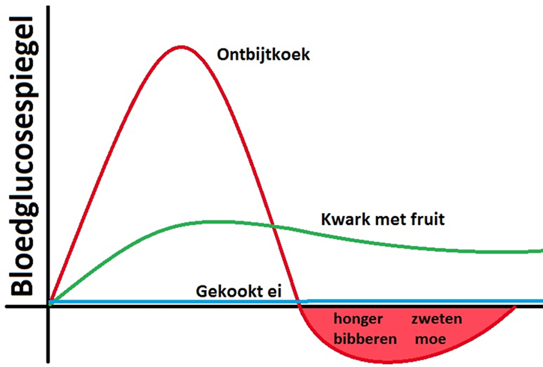
Bloedglucosespiegel
Glycemische index ( hoe snel stijgt de bloedglucosespiegel van een product)

Slide 16
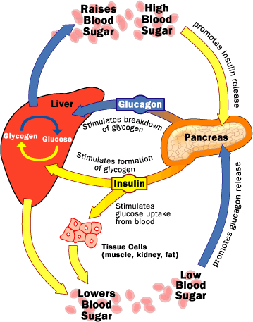
Glucose-insuline, Glycogeen-glucagon
,

Slide 17
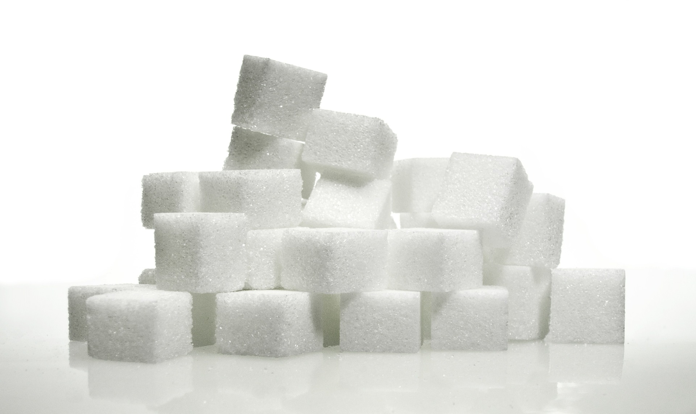
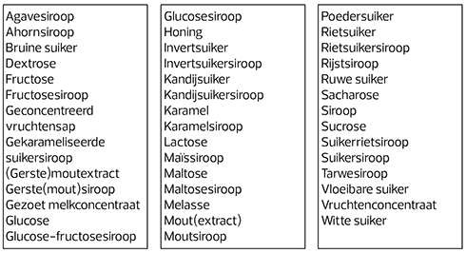
Suiker is suiker https://youtu.be/PXA1yLTMeAY

Slide 18
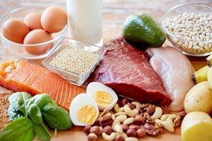
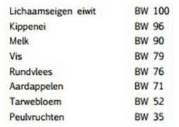
Eiwitten minimaal 0,8 gram per kg lichaamsgewicht
Bouwstof voor het lichaam.
Herstel en opbouw van spieren en (bot)weefsel.
Spelen een belangrijke rol bij diverse fysiologische processen.
Eiwitten geven sneller een verzadigd gevoel.
Groepen mensen die meer eiwitten nodig hebben.
Ketens van aminozuren
Essentiele aminozuren alleen uit voedsel
Niet essentiële kan het lichaam zelf maken
Biologische waarde eiwitten.
Plantaardige en dierlijke eiwitten
4 kcal per gram

Slide 19
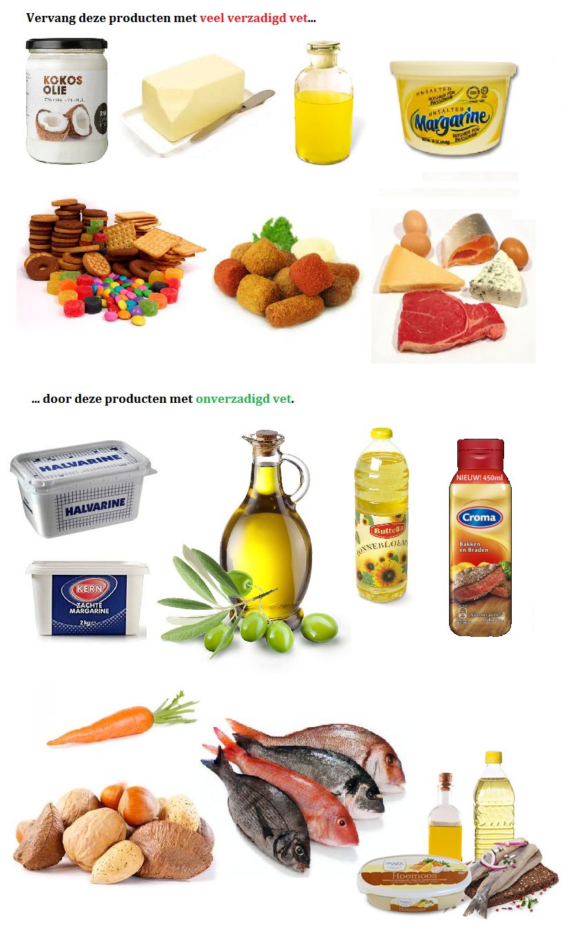
Vetten 20%-40% (20-35% gewichtsafname) waarvan verzadigd vet max. 10%
Leverancier van voedingsstoffen en essentiële vetzuren (vitamine A,D,E omega 3 en 6).
Opbouw cellen.
Isolatie.
Langere verzadiging door langer in de maag.
Verzadigde (V van verkeerd) en onverzadigde vetten (O van oké)
Levert meer kilocalorieën namelijk 9 kcal per gram

Slide 20
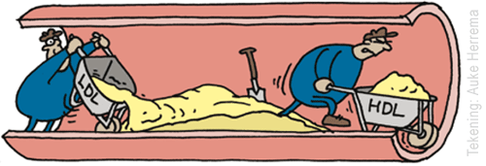
LDL & HDL

Slide 21
Alcohol
1 gram alcohol levert 7 kilocalorieën.
Een glas alcoholische drank bevat ongeveer 12 ml alcohol. Dat is ongeveer 10 gram.
Geen voedingsstof, maar kan wel worden opgeslagen in vet.
Stel op zaterdagavond worden 4 wijntjes gedronken. Hoeveel kcal is dit?

Slide 22
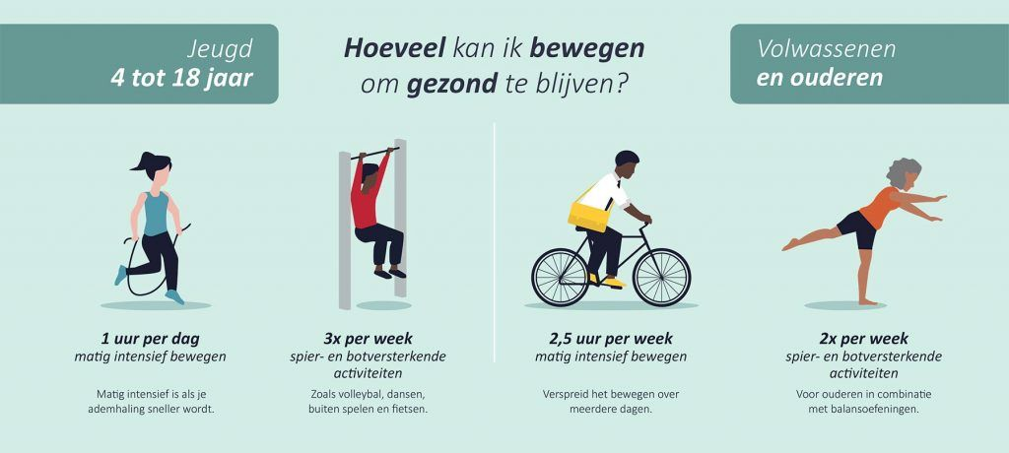
Nederlandse beweegrichtlijnen
Filmpje beweegrichtlijnen
Notes:
Beweegrichtlijnen 2017 advies van de gezondheidsraad. Verlaagt het risico op chronische ziekten als diabetes, kanker en hart- en vaatziekten en depressieve symptomen en bij ouderen botbreuken.

Slide 23
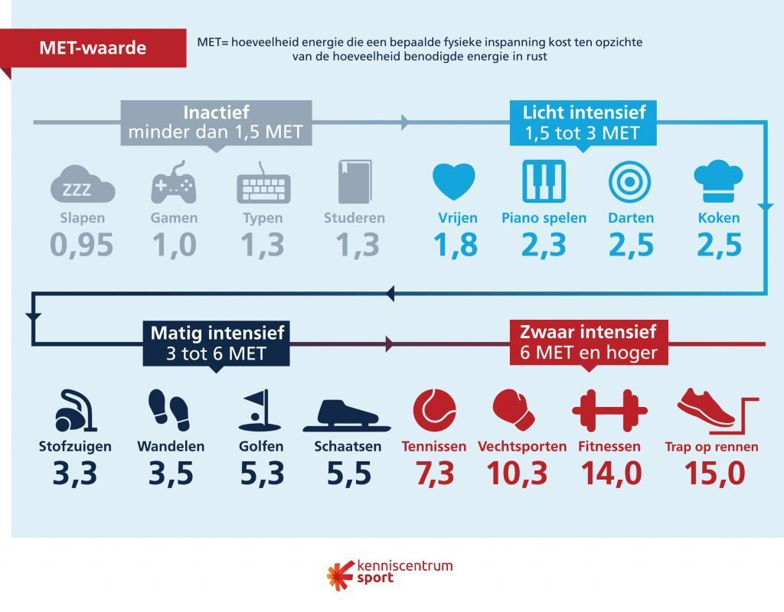
Metabolic Equivalent of Task(MET)-waarde

Slide 24
Casus
Vrouw van 24 jaar werkt zittend achter het bureau. Gaat iedere dag met de auto naar de trein. Daar eet ze een appel of een peperkoek(snelle Jelle). Loopt daarna naar kantoor. Neem de lift naar de 6e verdieping.
Om 9 uur komt ze op haar werk en ze eet achter haar computer haar lunch op. Haar ontbijt vergeet ze regelmatig. Gaat elk uur naar het koffiezetapparaat een kop koffie met 1 suikerklontje. En ze heeft een zak snoep in haar la.
Om 17 uur gaat ze op dezelfde manier naar huis. Gooit een pizza in de oven. Laat de hond nog even uit en valt op de bank en kijkt haar favoriete tv programma en drinkt 2 glazen ice tea.
Ze komt bij jou omdat ze een gezondere leefstyle wilt aannemen. O ja ….. Ze heeft last van obstipatie!
Welke adviezen zou jij geven?

